Slide 1
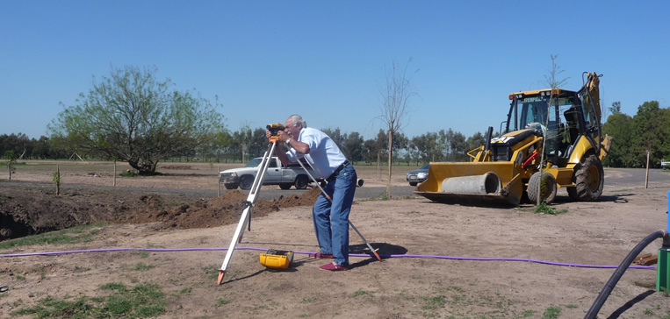
AGRIMENSURA

Slide 2
ARQUITECTURA

Slide 3
GEOGRAFÍA

Slide 4
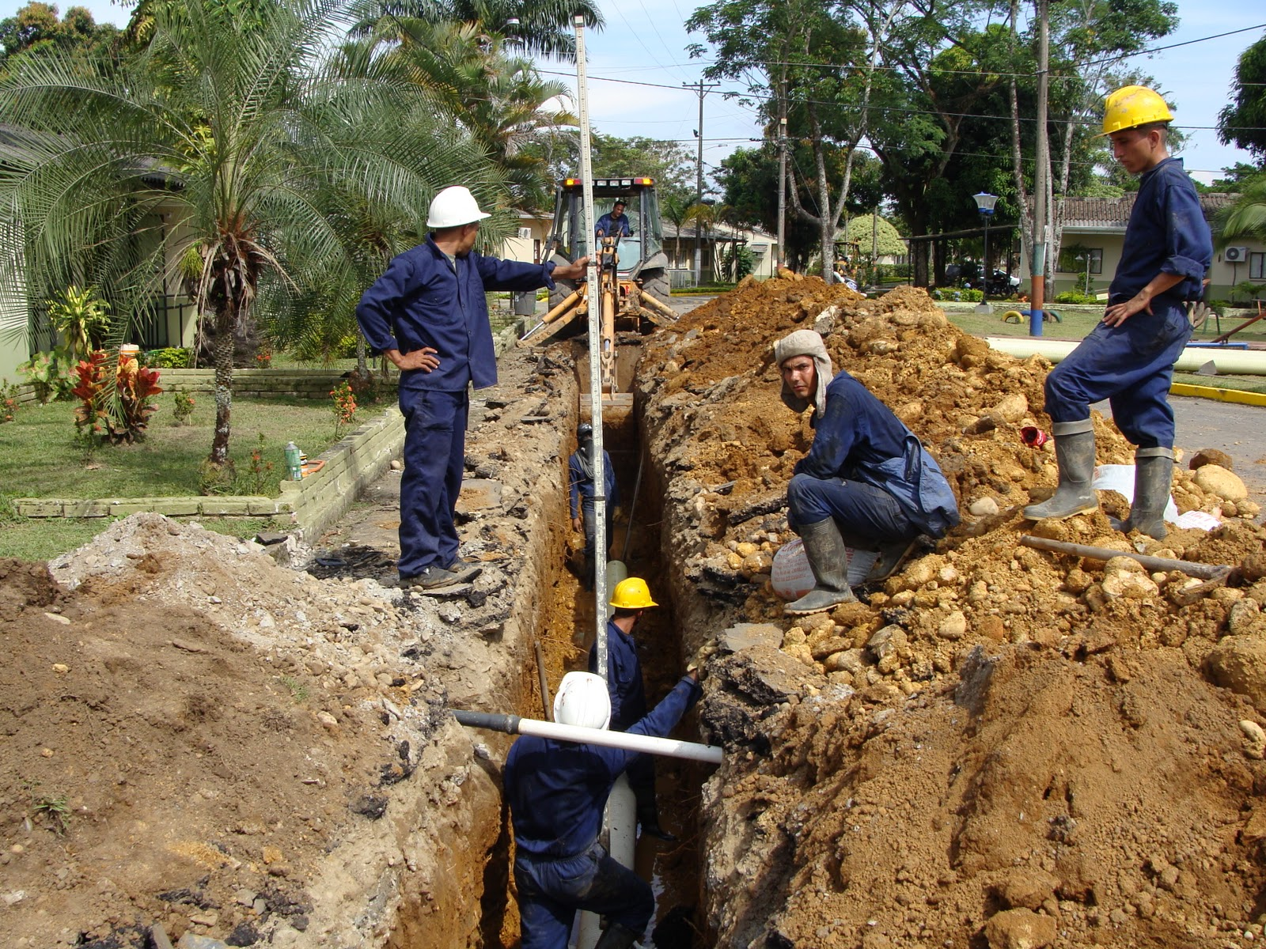
MEDIOAMBIENTE

Slide 5
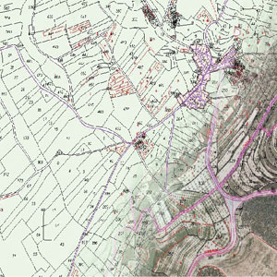
TOPOGRAFIA CATASTRAL

Slide 6
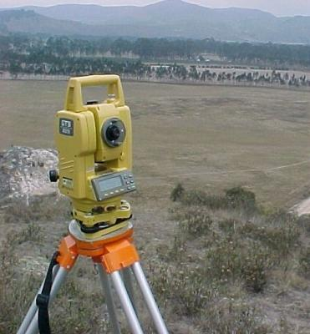
TOPOGRAFIA FORESTAL

Slide 8
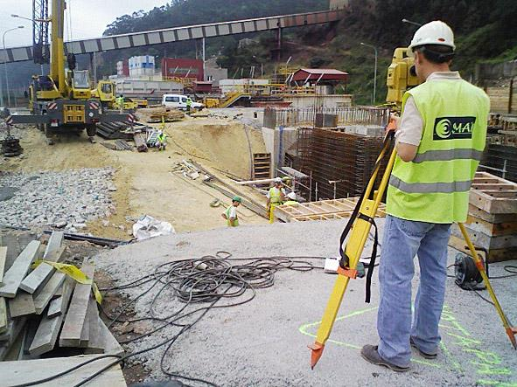
TOPOGRAFIA EN OBRAS CIVILES

Slide 9
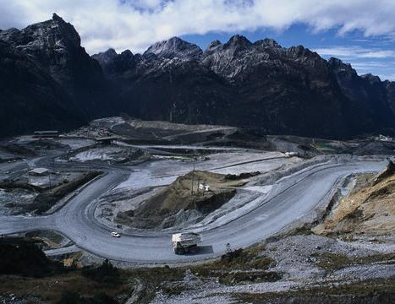
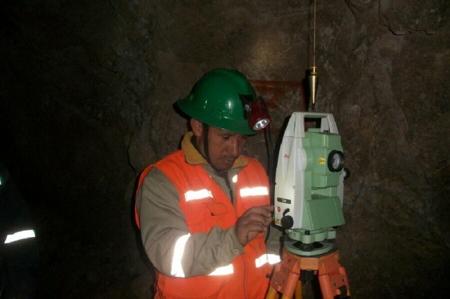
TOPOGRAFIA SUBTERRANEA
TOPOGRAFIA EN RAJO

Slide 10
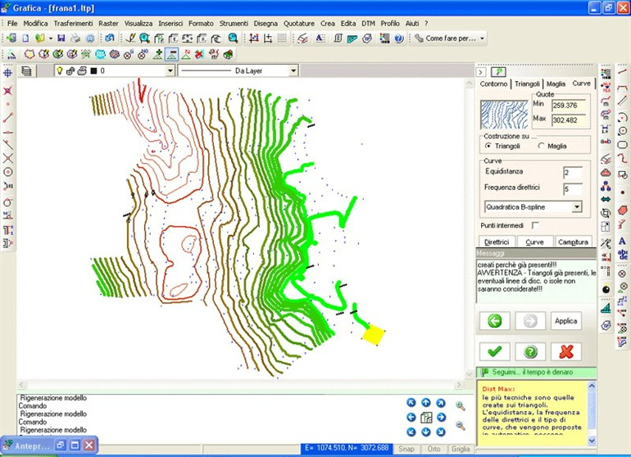
TOPOGRAFÍA Y GIS

Slide 11
BATIMETRIAS

Slide 12
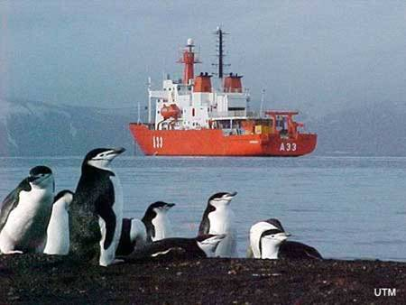
Existen cuatro ramas principales de la oceanografía: oceanografía biológica, oceanografía física, oceanografía geológica y oceanografía química.
OCEANOGRAFIA

Slide 13
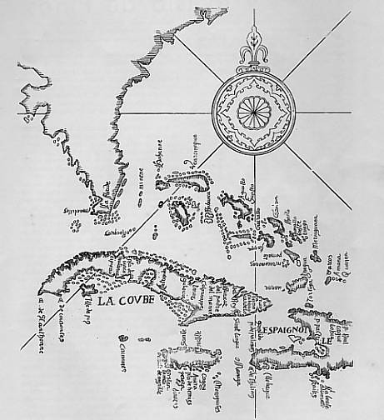

Slide 14
OBRAS DE ALCANTARILLADO

Slide 15
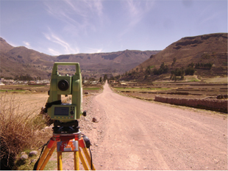
DISEÑO DE VIAS

